Slide 1
Análisis de conjunto de datos de accidentes en EU (FARS)
Mónica Alexa
Carlos Sanchez
Raúl Salazar
Jorge

Slide 2

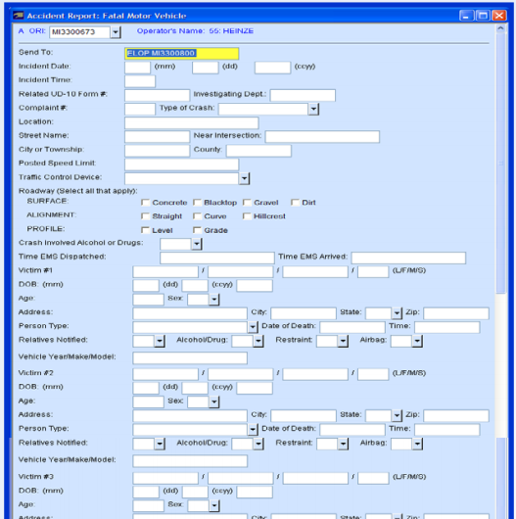
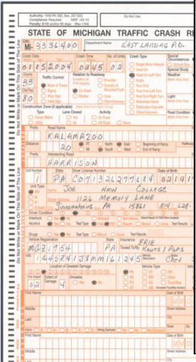
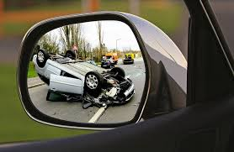
¿De que datos estamos hablando?
(The Fatality Analysis Reporting System)
Censo de accidentes de tráfico
50+ estados USA
1975 – 2018…
Más de 100 variables

Slide 3
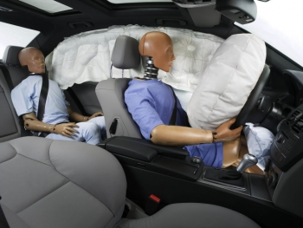
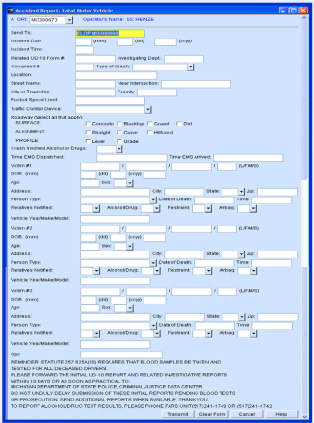
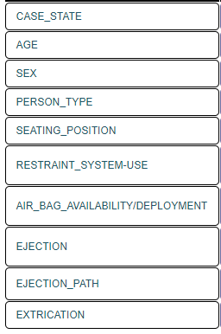



¿Como se distribuyen los datos?
FARS original
(100 variables)
FARS dataset
(29 variables + DV
100.968 registros)
Variable respuesta: INJURY_SEVERITY

Slide 4
¿Como abordamos el problema?
PREGUNTA:
¿Que factores influyen en la supervivencia de una persona implicada en un accidente de tráfico?
¿Como obtenemos la respuesta?
Descripción y preparación de variables
Análisis de cada variable en profundidad
Análisis de valores faltantes
Regresión logística
Análisis basado en árboles
Análisis basada en bosque de árboles
Análisis de clusters
Análisis usando gradient boosting
Análisis mediante SVM (lineal y no lineal)
Análisis bayesiano (NAIVE-bayes)
Análisis mediante redes neuronales y redes profundas

Slide 5

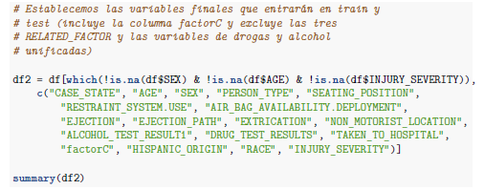
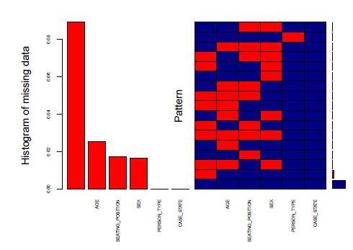
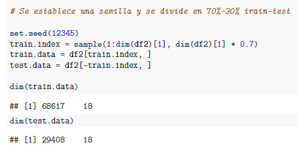
Fase inicial
Análisis de valores faltantes
Elegimos las variables representativas
Train.data y Test.data (70%-30%)

Slide 6
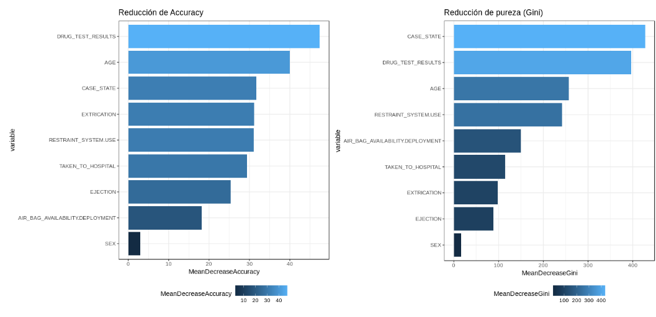
¿Cuales son las variables más relevantes?
DRUG_TEST_RESULTS
AGE
CASE_STATE
EXTRICATION
RESTRAINT_SYSTEM.USE
TAKEN_TO_HOSPITAL
EJECTION
AIR_BAG_AVAILABILITY.DEPLOYMENT
SEX

Slide 7
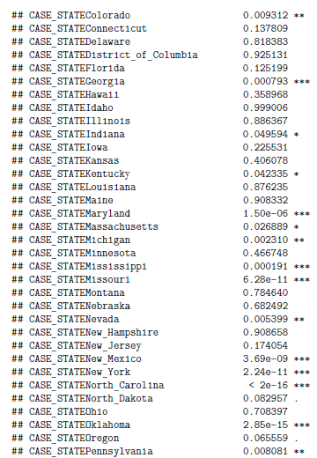
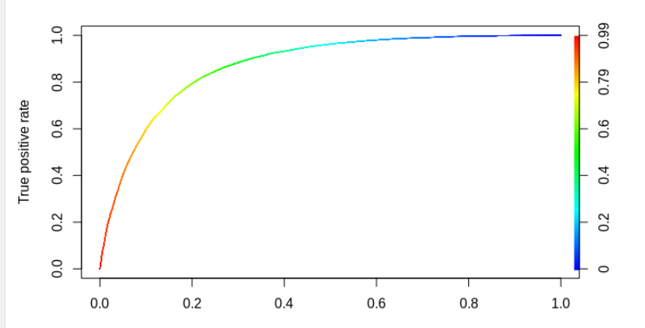
Regresión logística
1. Aplicación de glm a todo el conjunto de datos
2. aplicación de glm a las variables más representativas.
3. aplicación de glm va las variables seleccionadas filtrando por case_state. (alta heterogeneidad
RESULTADO DE GLM para case_state

Slide 8
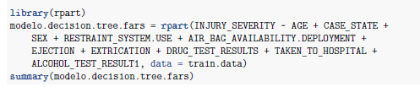
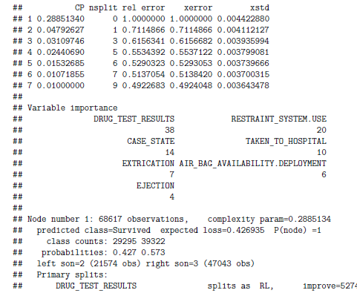
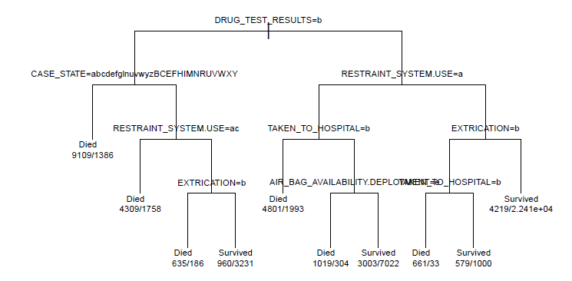
Árbol de decisión

Slide 9
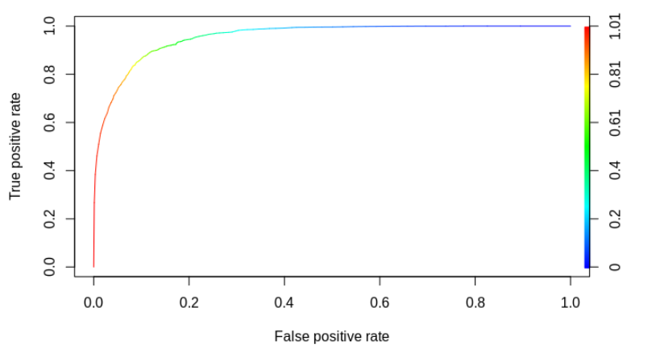
Random Forest
Optimización de parámetros:
N.º predictores: 3
n.º OBSERVACIONES EN NODOS TERMINALES: 18
n.º ÁRBOLES: 100
RESULTADOS OBTENIDOS:
F-SCORE: 0.7880371
OOB estimate of error rate: 16.35%

Slide 10
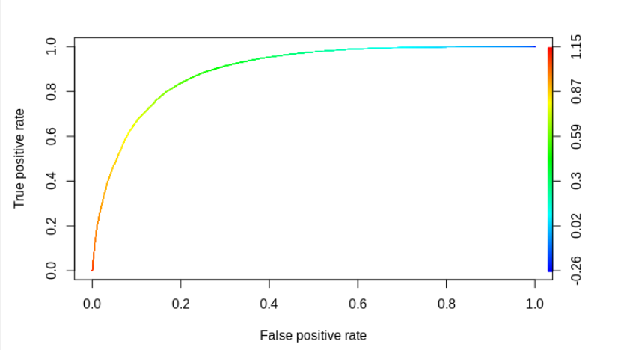
Gradient Boosting (GBM)
Optimización de parámetros:
SHRINKAGE (Learning RATE): 0.1
PROFUNDIDAD DEL ÁRBOL: 9
Mínimo NÚMERO DE Observaciones por nodo: 20
NÚMERO DE ÁRBOLES POR NODO: 200
RESULTADOS OBTENIDOS:
MSE Modelo: del modelo: 0.128651

Slide 11
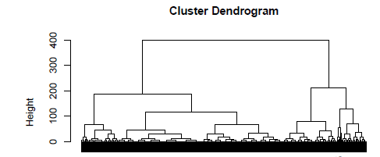
Análisis clúster
N.º cluster: 4
CLUSTER 1.
VARS: EJECTION, EXTRINCATION, DRUG, TAKEN_TO_HOSPITAL, ALCOHOL, RESTRAINT_SYSTEM_USE
Accuracy: 0.7439
CLUSteR 2.
VARS: EJECTION, EXTRINCATION, DRUG, TAKEN_TO_HOSPITAL, ALCOHOL, RESTRAINT_SYSTEM_USE
Accuracy: 0.7661
CLUSteR 3.
VARS: SEX, EXTRINCATION, DRUG, , ALCOHOL, RESTRAINT_SYSTEM_USE
Accuracy: 0.85714
CLUSteR 4. CAJóN DESASTRE

Slide 12
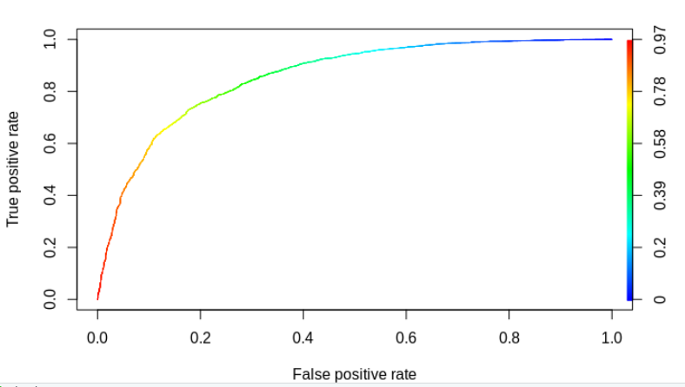
Naive-Bayes
Libreria: e1071
RESULTADOS:
F-score: 0.8156

Slide 13
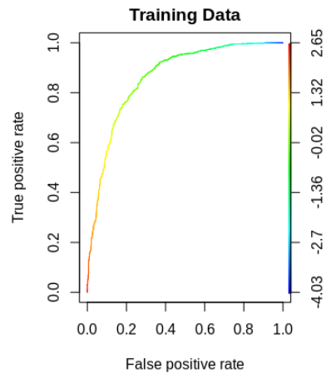
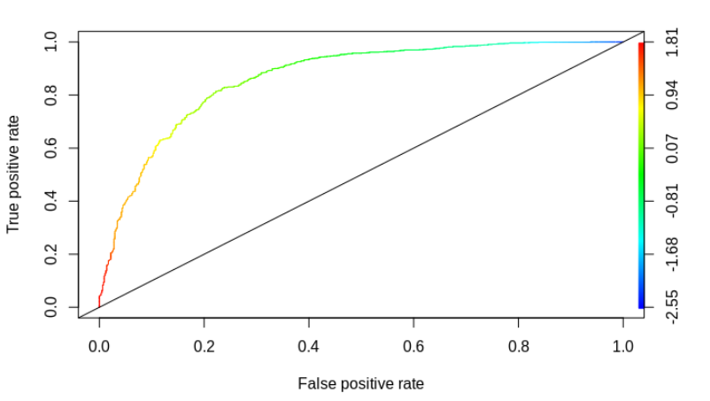
SVM
1. Lineal:
Parámetros:
COSTE: 10
TIPO. C-Classification
RESULTADO:
F-SCORE: 0.8499095841
2. NO LINEAL:
PARÁMETROS:
SIgma=0.031073
C=0.25
Kernel= RDF
RESULTADO:
F-SCORE: 0.8478460128

Slide 14
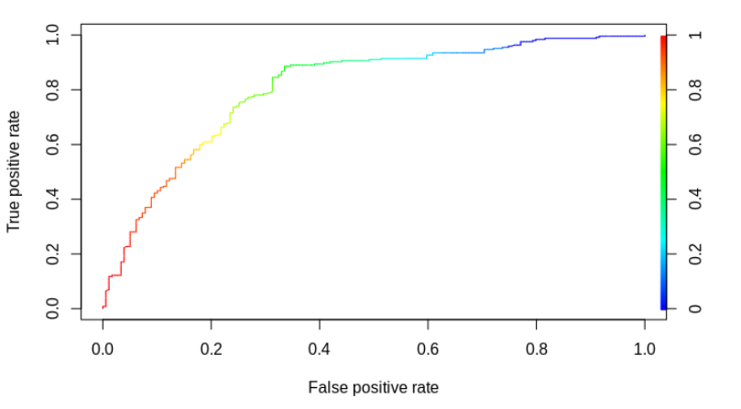
Redes neuronales
ParÁmetrOS:
Número de capas ocultas = c(5,3)
Stepmax = 1e7
RESULTADOS:
F-SCORE: 0.8275862069

Slide 15
Deep Learning
ParÁmetrOS:
Tres capas densas. 1 relu, 1 sigmoid
Perdida: binaria de entropia cruzada
Optimizador: adam
RESULTADOS:
F-SCORE: 0.99
MSE: 0.01912556201

Slide 16
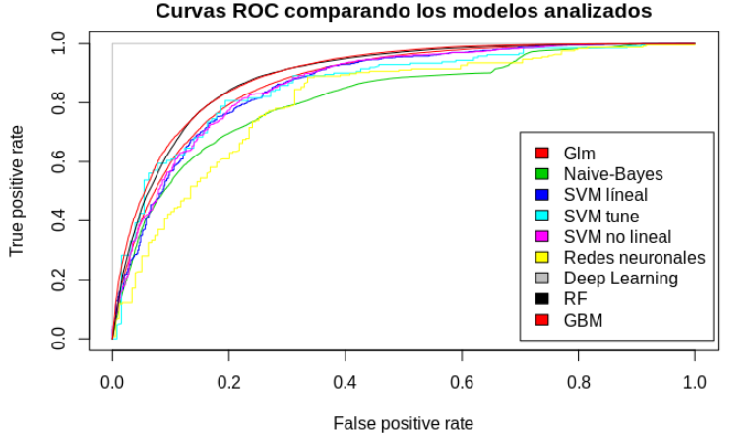
Comparativa de modelos utilizados
PRECISION:
8 Deep Learning 1.0000000000
4 SVM no lineal 0.8478460128
1 GLM 0.8446740046
5 SVM - Tuned 0.8391608392
7 Neuronal Network 0.8275862069
3 SVM Líneal 0.8249678250
6 Naive-Bayes 0.7907941265
2 Random Forest 0.7880371366

Slide 17
Otros modelos
EXTRA TREE: Excesivo coste computacional.

Slide 18

¡Gracias!

